Slide 1
Арболит с полимерным наполнителем
Выполнила: магистрант группы ТЛДПм-11 Игнатьева Елена Владимировна
Научный руководитель: к.т.н., доцент кафедры ДОП Краснова Валентина Феликсовна

Slide 2
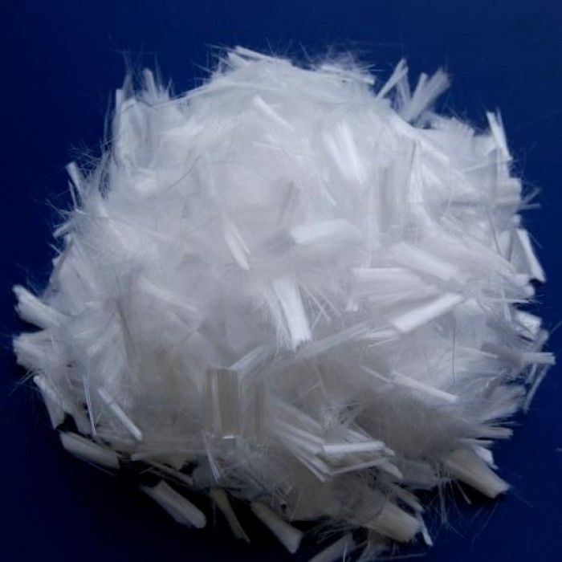
Актуальность проекта
Одним из перспективных способов повышения эксплуатационных характеристик бетонов и строительных растворов считается введение в их рецептуру полипропиленовой фибры. Использование этого материала позволяет повысить прочность при растяжении цементного камня, что обеспечивает более высокую прочность при растяжении и трещиностойкость, а также повышает другие характеристики строительных материалов на основе цемента.
Рекомендуется использовать полипропиленовое волокно в технологии фибробетонов, штукатурных, кладочных и монтажных растворов, гидротехнических и ячеистых бетонов для снижения расслоения смесей, повышения водонепроницаемости, морозостойкости, коррозионной стойкости, ударной прочности, истираемости. Альтернативным вариантом использования полипропиленовой фибры может служить ее использование в древесно-цементных композитах (ДЦК).

Slide 3
Аналоги
1. СЫРЬЕВАЯ СМЕСЬ ДЛЯ ИЗГОТОВЛЕНИЯ АРБОЛИТА
Патент № 1 553 526
Сырьевая смесь для изготовления арболита содержит следующие компоненты, мас.ч: портландцемент 280 – 360, древесный наполнитель 215 – 225, жидкое стекло плотностью 1,12 г/см³ 170 - 180, высококальциевая зола бурых углей 60 - 140, карбидный ил плотностью 1,08 г/см³ 55 – 97, вода 123 - 165.
Недостаток: отсутствуют компоненты придающие арболиту водостойкость.
2. СЫРЬЕВАЯ СМЕСЬ ДЛЯ ИЗГОТОВЛЕНИЯ АРБОЛИТА
Патент № 2593608
В качестве компонентов сырьевая смесь содержит: цемент, вторичный древесный заполнитель, полученный из отработанных древесно-стружечных плит и воду.
Недостаток: наличие фенолформальдегидной смолы в составе заполнителя, трудоемкость переработки отходов древесно-стружечных плит.

Slide 4
Проблема
Проблема клиента, которую вы решаете.
Почему существующих вариантов решения
не достаточно?
В современном строительстве чаще всего применяется армирование материалов. Данный метод позволяет увеличить срок службы объекта, несущие способности конструкций, прочность сооружения, а также снизить риск образования трещин в конструкциях.
Как известно, арболит имеет высокое водопоглощение. Коэффициент размягчения цементного арболита при максимальном водопоглощении может снижаться до 0,5. В среднем же этот показатель для вибропрокатного арболита равен 0,67. Применение полипропиленовой фибры может повысить водонепроницаемость ДЦК.

Slide 5
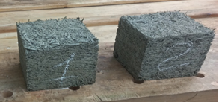
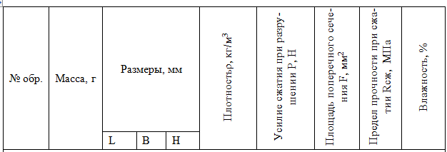

Решение
Что вы предлагаете, уникальные преимущества и выгоды для клиента.
Использование полипропиленовой фибры в качестве дополнительного армирующего элемента при производстве арболита.
Физико-механические свойства арболита с полипропиленовой фиброй
Арболитовые блоки с полипропиленовой фиброй

Slide 6

Рынок
Рынок, на котором вы работаете, его объем, рост и уровень конкуренции.
Целевая аудитория
Строительные компании
Обычные покупатели
Строительные бригады

Slide 7
Текущие результаты
Свойства древесного композиционного материала:
Изготовленные образцы с применением в качестве дополнительного армирующего наполнителя из полипропиленовой фибры соответствуют требованиям прочности заявленным маркам по ГОСТ 19222-2019 «Арболит и изделия из него. Общие технические условия».

Slide 8
Команда
Ключевые члены ваше команды (CEO, CTO и СMO), опыт и компетенции;
Лидер проекта
Наставник проекта
магистрант группы ТЛДПм-11
Игнатьева Елена Владимировна
доцент кафедры ДОП
Краснова Валентина Феликсовна

Slide 9
Планы развития
Планы развития, потребности и предложение для того, кому вы адресуете презентацию.
Планы развития:
Нужно дать рекламу своей продукции.
Привести технические характеристики арболита с полимерным наполнителем
Внедрить в производство данную продукцию
Наше предложение:
Использовать данный материал для строительства малоэтажных домов.
Использовать при строительстве животноводческих ферм и хозяйственных построек.

Slide 10
Контакты
Сайт
Телефон
email
+7 (906)3345082
elena.ignateva.98@list.ru

